Slide 1
计算机问题求解 – 论题1-13
- 有限与无限
2018年12月11日

Slide 2
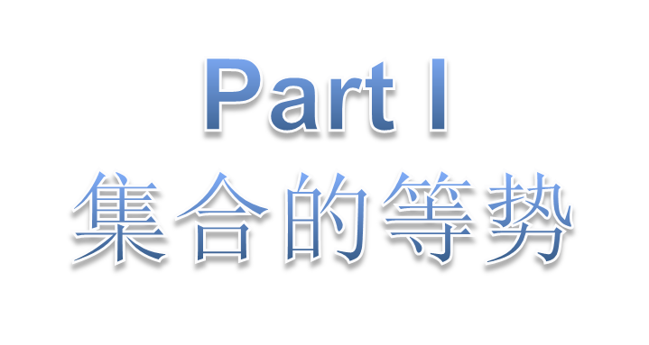

Slide 3

有限集合: 大小的参照标准是{1,2,3,…,n}

Slide 4
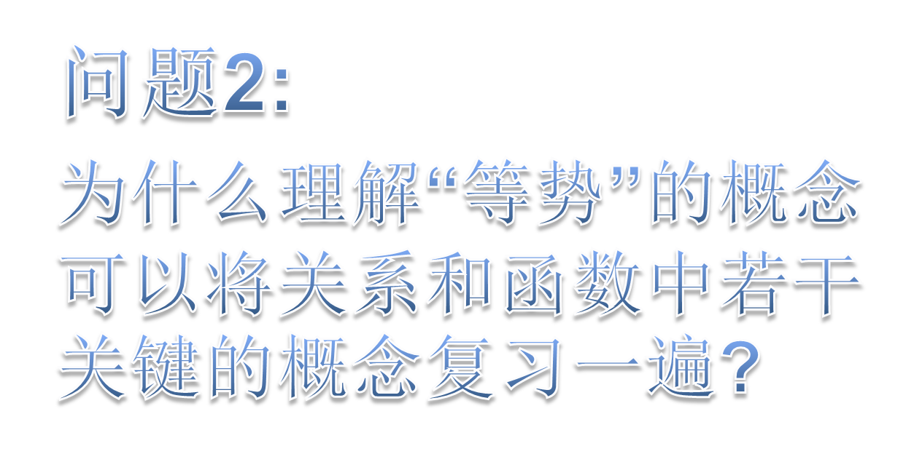
函数-bijection; 关系-equivalence

Slide 5
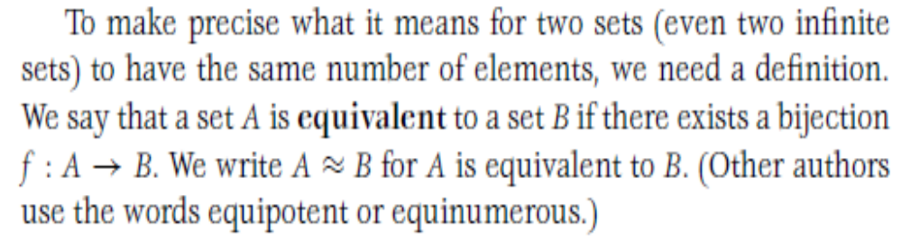
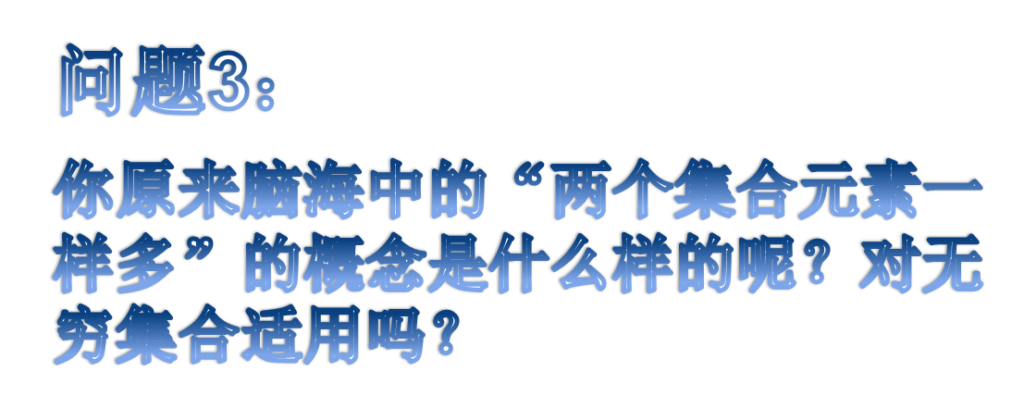
集合的等势

Slide 6
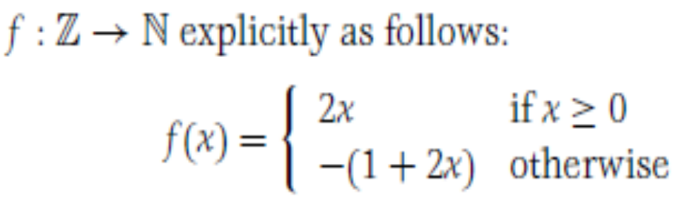
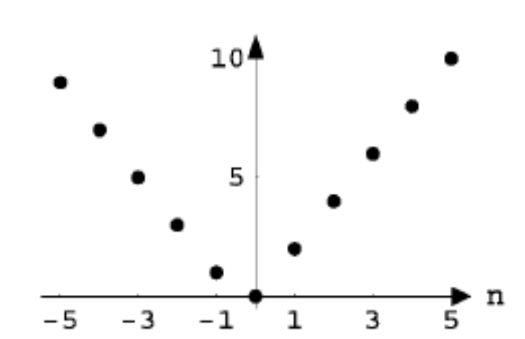
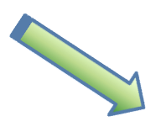
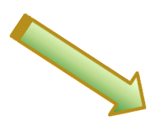
自然数集与整数集等势
“排队”：
0, -1, 1, -2, 2, -3, 3, -4, 4, -5, 5, …
你可以将上述公式理解为计算任一整数在左边序列中的“下标”。

Slide 7
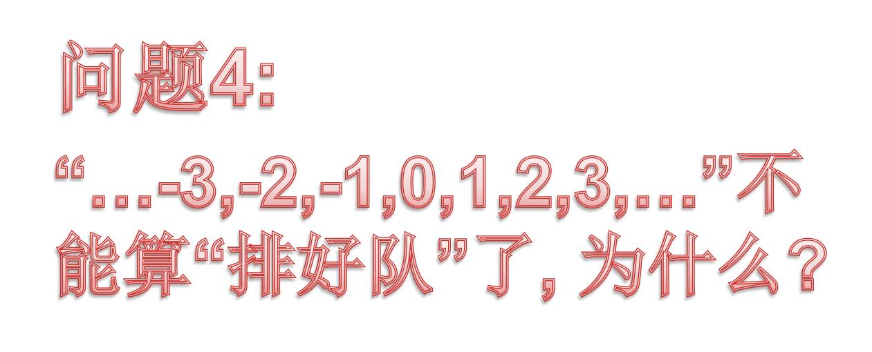

Slide 8
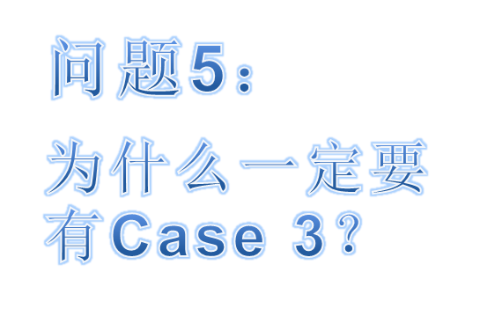
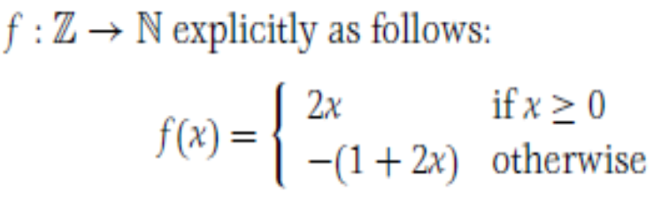
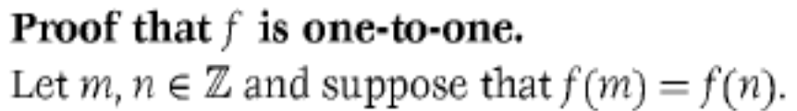
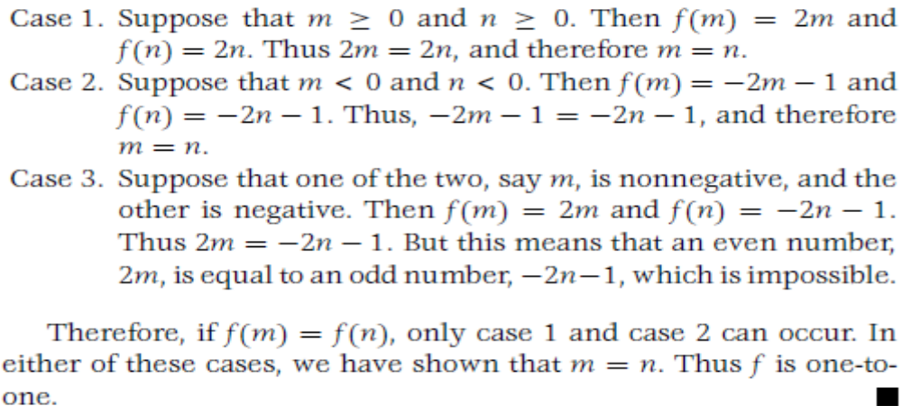
关于双射的证明 (1)

Slide 9

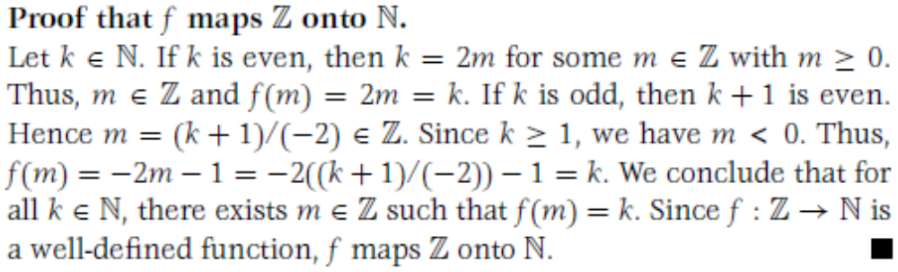
关于双射的证明 (2)

Slide 10
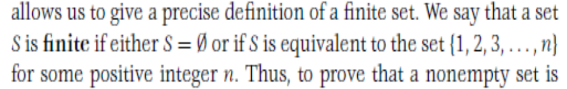
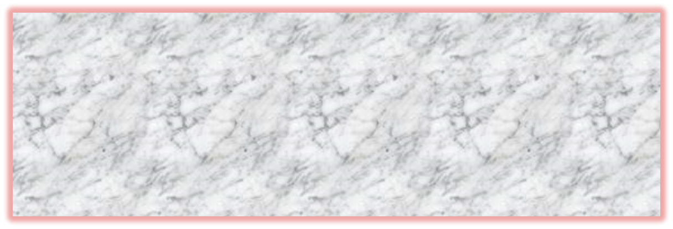
有限集
更加数学化的表述：(每一个自然数也是一个集合)
  空集记为0；
  如果k是自然数，则其“后继”为: k ∪ {k} 。
  于是：
  有限集就是与某个自然数等势的集合。

Slide 11
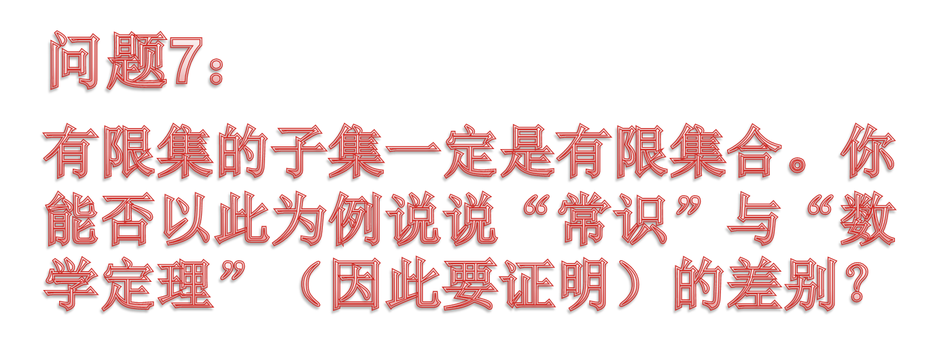
需不需要“严格定义”，界限在何处？

Slide 12
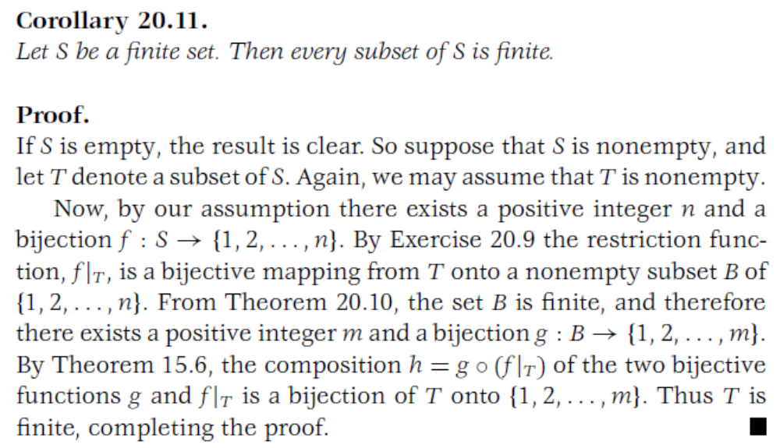
1
3
有限集的定义
{1,2,…,n}的子集是有限集
5
双射的复合仍是双射
4
2
有限集的定义
一对一函数的限制也是一对一的

Slide 13
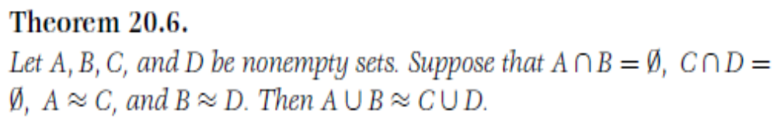
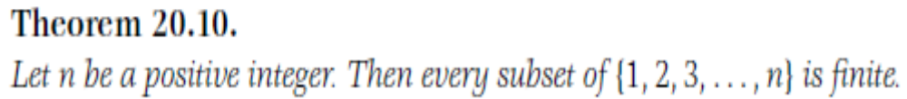
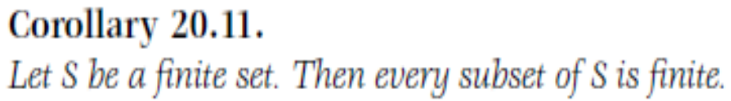
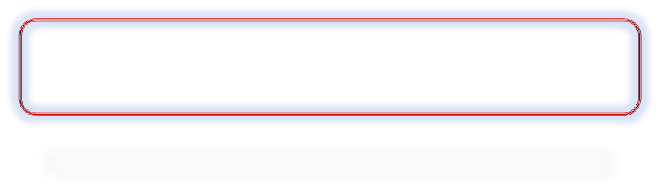

顺便问一句：
{1,2,3,…,n} 本身是有限集为什么不要证明？

Slide 14
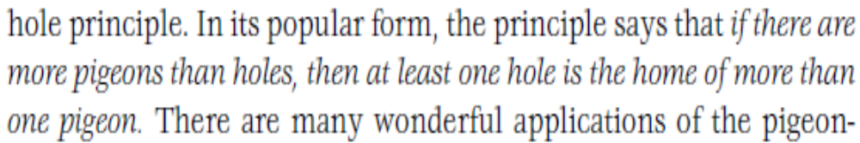
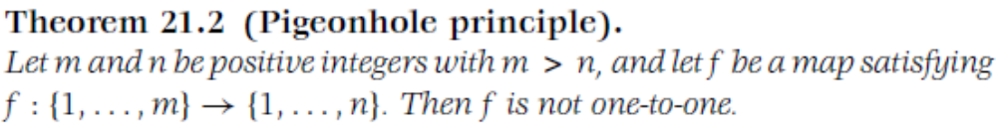
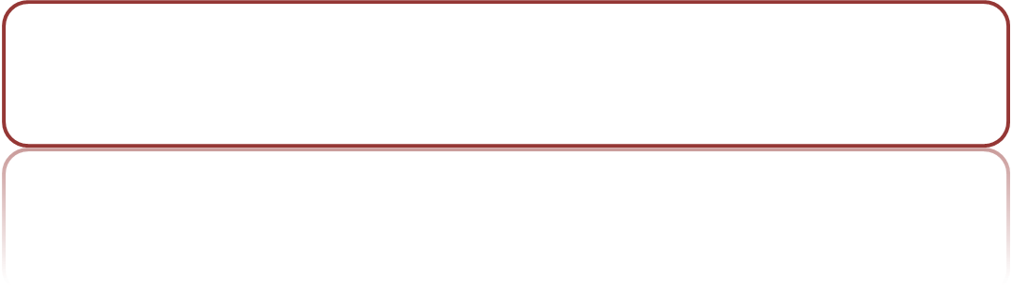
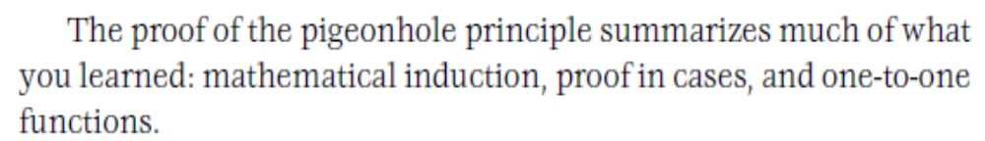

鸽巢：“证明策略”和“数学定理”

Slide 15
“鸽巢原理”的证明
基本方法：数学归纳法
  奠基：n=1
  假设：若m>n, f:{1,2…,m}→{1,2,…,n}不可能一对一
  归纳：若m>n+1, f:{1,2…,m}→{1,2,…,n+1}不可能一对一
    分3种情况，按照n+1是否函数值或是否只是一个自变量的值而定
    不是函数值，直接用归纳假设
    如果是函数值，但对应的自变量不唯一，结论成立
    如果j是{1,2,…,m}中唯一满足f(j)=n+1的，则定义{1,2,…,m}上的置换g：j与m对换，其它不变，则g是一对一的函数，考虑复合函数(fg)如何用上归纳假设。

Slide 16
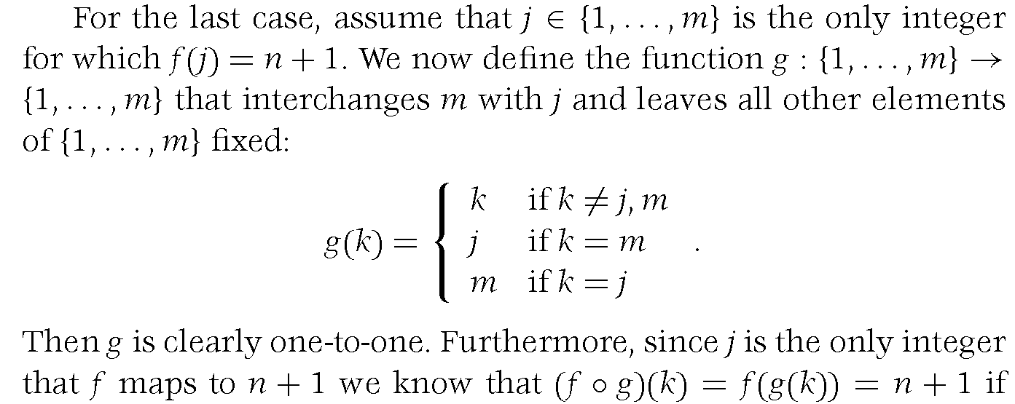
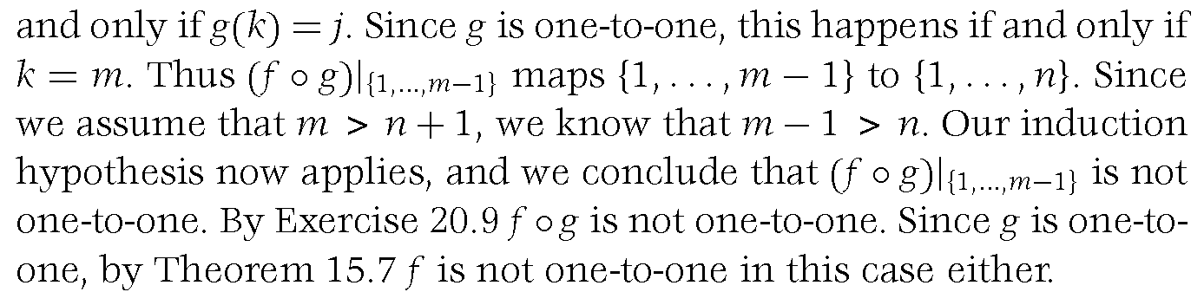


Slide 17
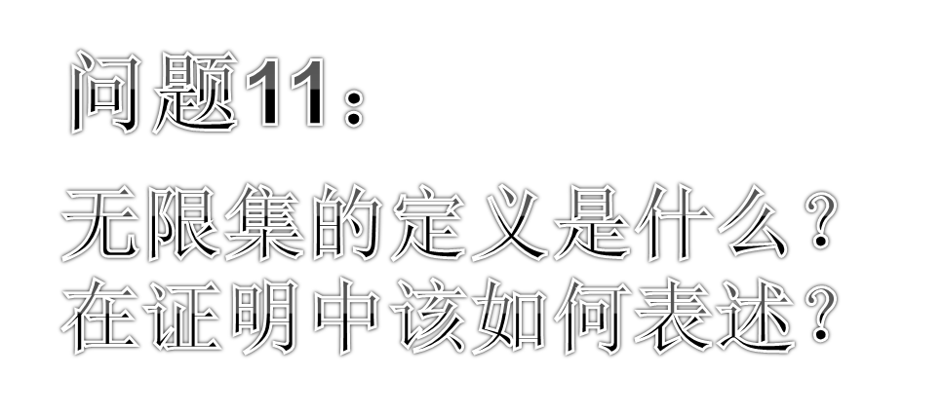
无穷不仅仅是“很多很多”
伽利略悖论：
整体与局部“一样大”！

Slide 18

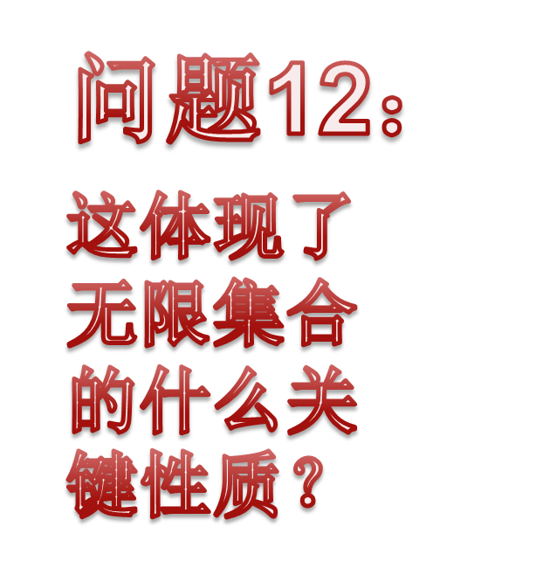
“聪明的经理”和“非常聪明的经理”
客 满

Slide 19
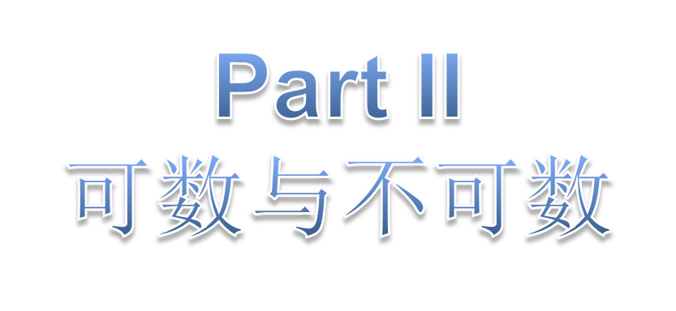

Slide 20
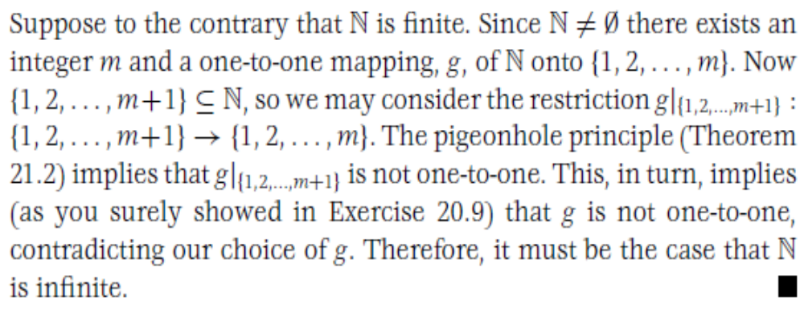
自然数集是无限集
反证法

Slide 21
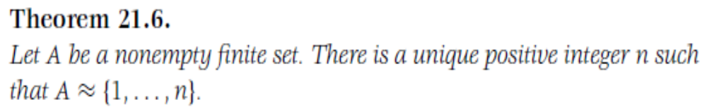
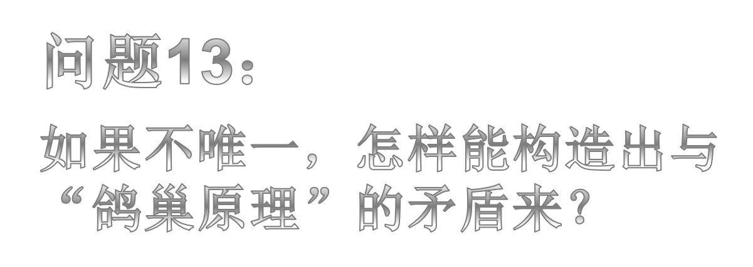
有限集合的“势”(cardinality)
正因为这样的n的唯一性，可以定义集合的“势”。

Slide 22

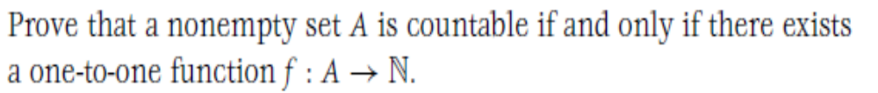
可数集
注意：
这个性质使得我们可以不区分有限或无限可数；
通常找一个一对一的函数比找一个双射容易。

Slide 23

可数集的子集是可数集
可以比拟为“辅助线”的定理：
“N与其任一无限子集T之间存在双射”证明的基本思路：
  建立一个函数f : f (k)=T 中第k个“最小”元素；
  证明f 是一对一的：函数值构成严格递增序列；
  证明f 是满射：对T 中任何元素s , 假设比s 小的元素有n 个，则f (n+1)=s。

Slide 24
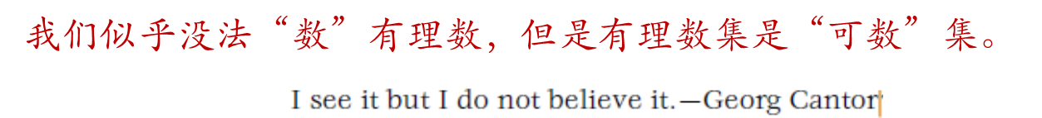
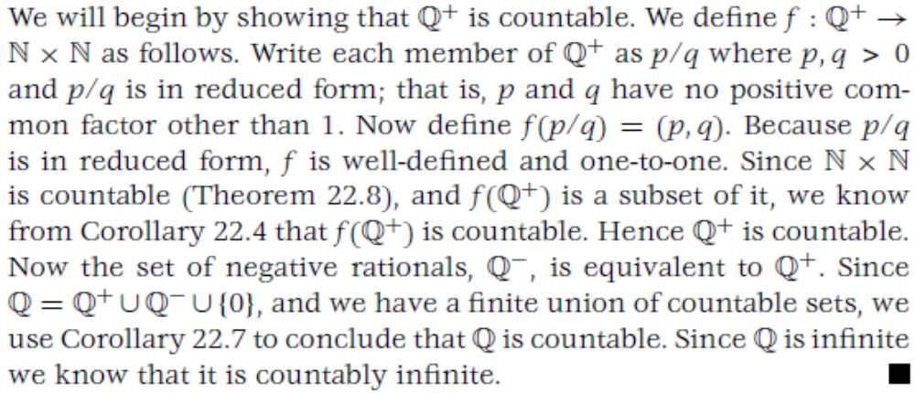
有理数集是可数集

Slide 25
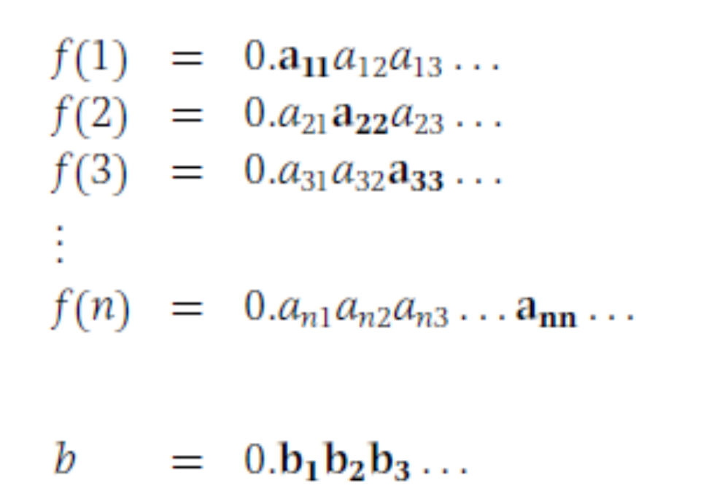
但是实数集不是可数集！
Cantor’s diagonalization argument
矛盾

Slide 26
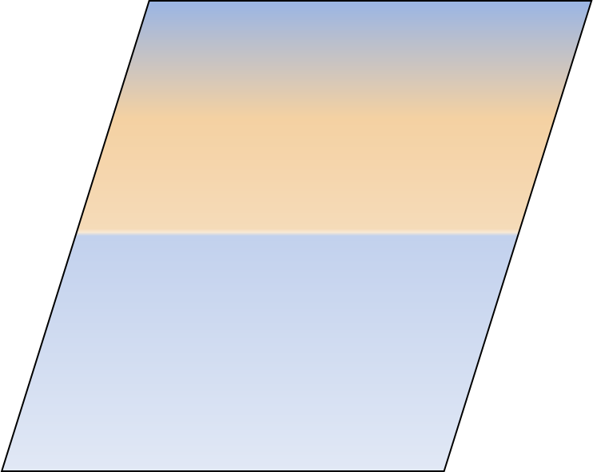
直线上的点集与平面上的点集等势
0.a₁a₂a₃.......
0.b₁b₂b₃......
0.a₁b₁a₂b₂a₃b₃.....
这实际上意味着直线上的点与任意有限维空间的点“一样多”！

Slide 27
康托尔定理 – 没有“最大”的集合
任何集合与其幂集不等势 即：A≉ρ(A)
  证明要点：
  设g是从A到ρ(A)的函数，构造集合B如下：
  B={x| x∈A, 但x∉g(x)}
  则B∈ρ(A)，但不可能存在x∈A，能满足g(x)=B，因为，如果有这样的x, 则x∈B iff. x∉B。
  因此，g不可能是满射。

Slide 28


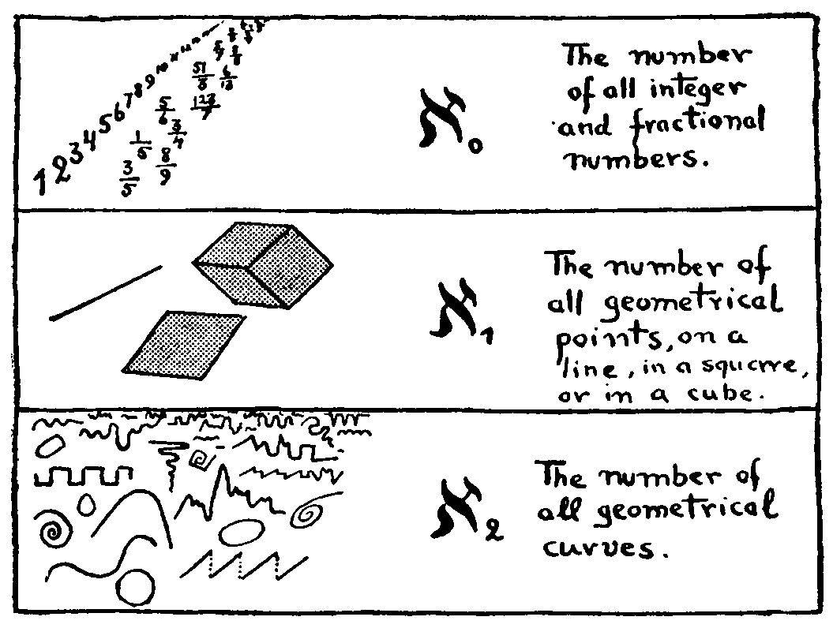
集合的“大小” – 基数
？
N₁
N₂
曲线
还有什么
N₀
点
可数
我们能想象到的世界
有限
我们能感觉到的世界

Slide 29



“家家有本难念的经”
大脚，他有许多许多的儿子，但他最多只能数到3。
康托尔，他有许多许多的数，但才用了3个, 就没有东西可以数了。

Slide 30
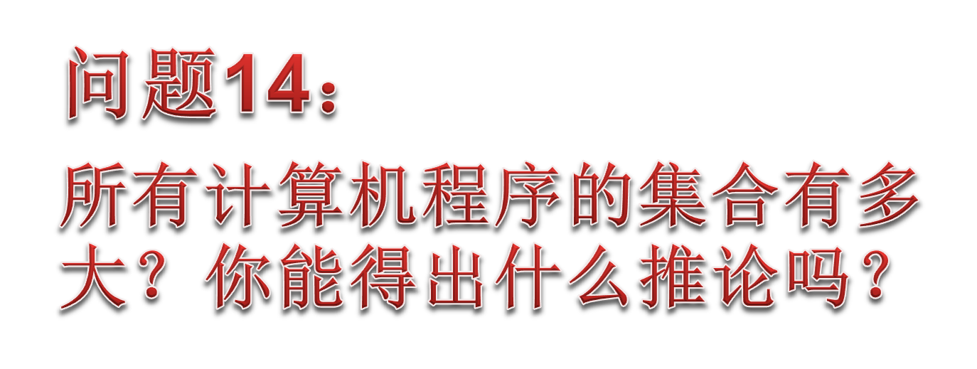
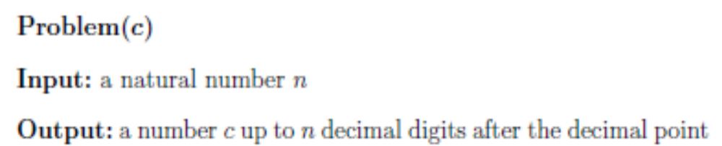
假如解这个问题的算法存在，A_{c}, 则称A_{c}“生成”c。如果c可以“被生成”，则可以被“有限表示”，但所有的“有限表示”一定是个“串”。
对于每一个实数c

Slide 31
家庭作业
UD
  problems: 20.4, 20.8-10;
  problems: 21.7, 21.9-11, 21.16-19;
  problems: 22.1-3, 22.6, 22.9
  problems: 23.2-3, 23.10

